Slide 1


PHÒNG GIÁO DỤC VÀ ĐÀO TẠO QUẬN LONG BIÊN
TRƯỜNG MẦM NON VIỆT HƯNG
Bài Giảng Điện Tử
Lĩnh vực: Phát triển Ngôn Ngữ
Đề tài: Truyện: Món quà của cô giáo
Lứa tuổi: Mẫu giáo Bé 3-4 tuổi

Slide 2

Hát : Cô giáo

Slide 3
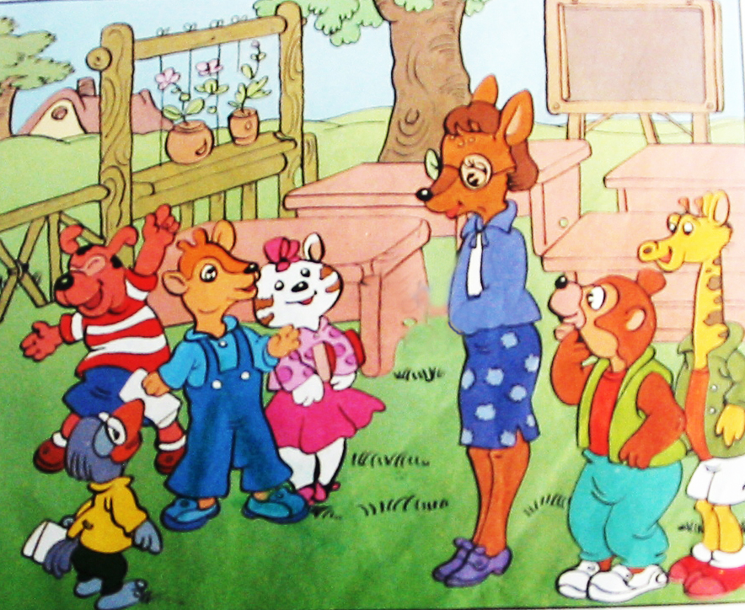




Slide 4
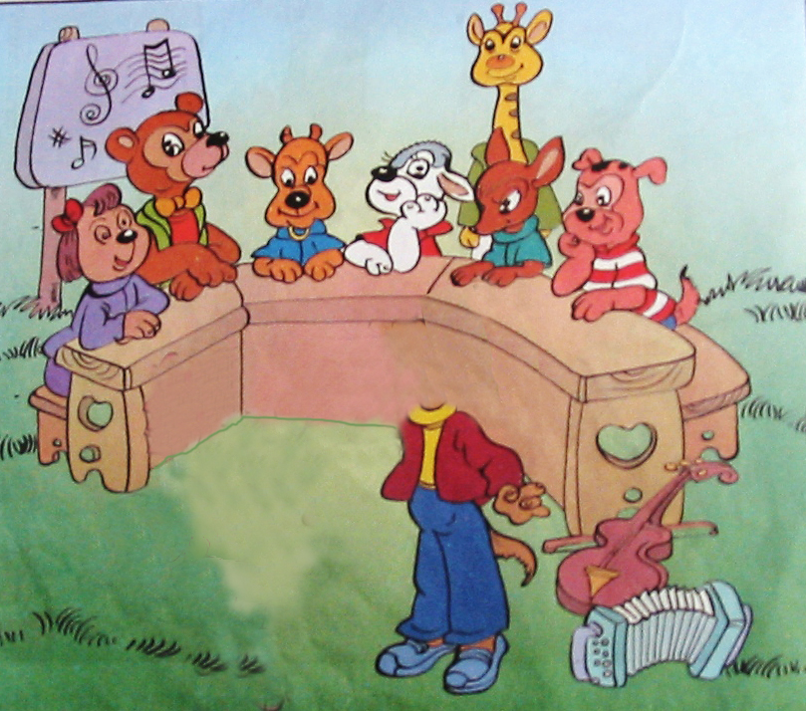



Slide 5
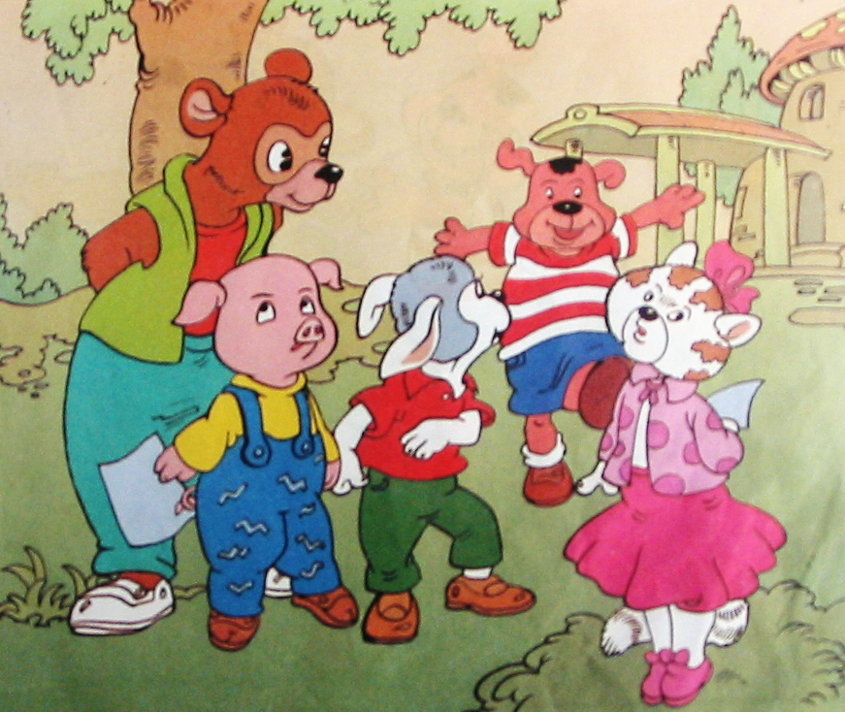

Slide 6

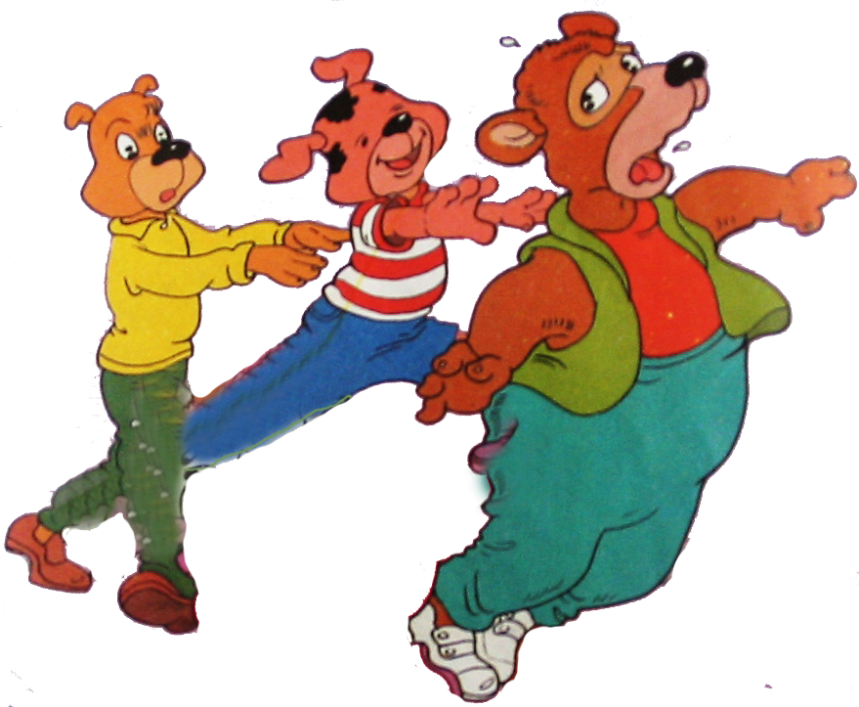

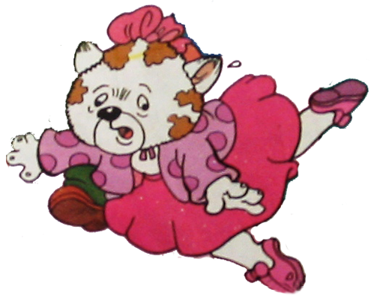

Slide 7
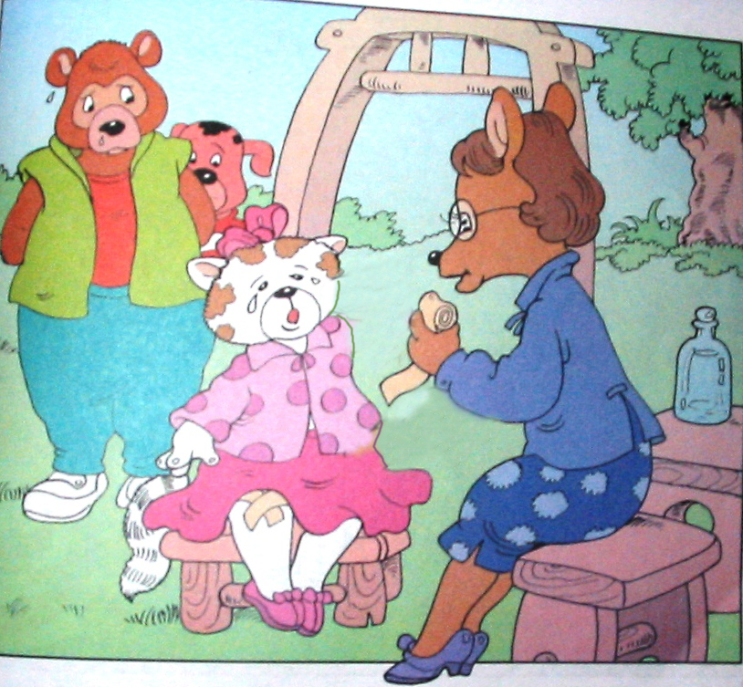




Slide 8
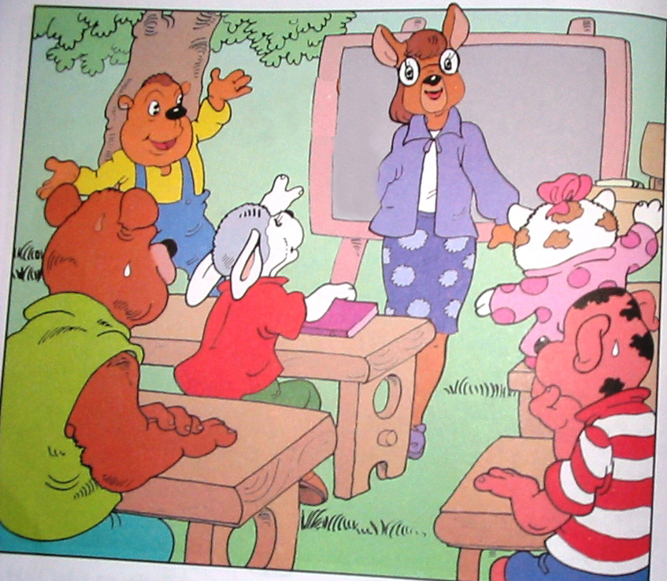
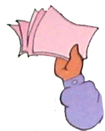

Slide 9
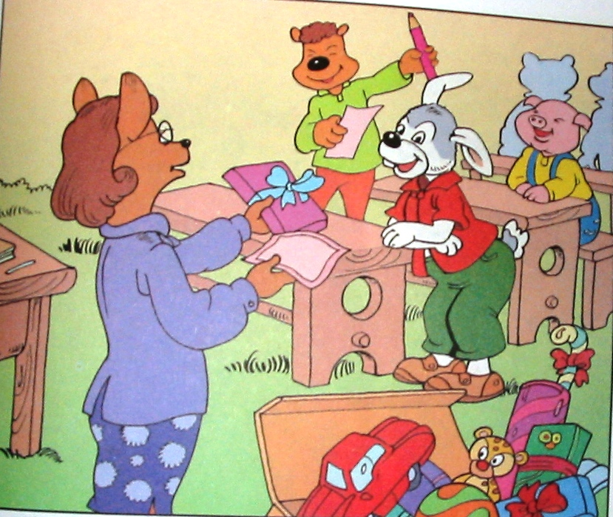

Slide 10
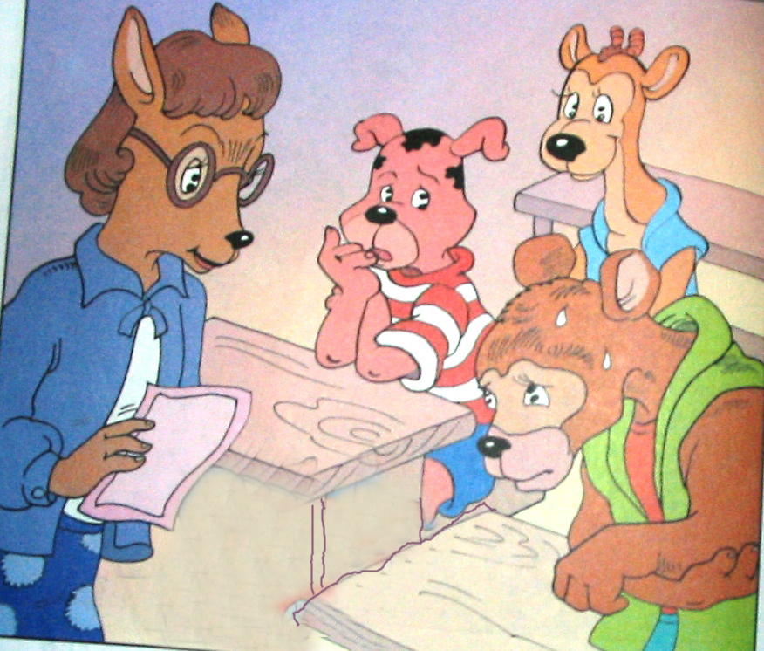
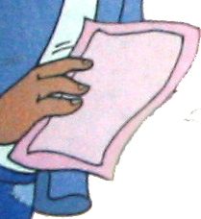
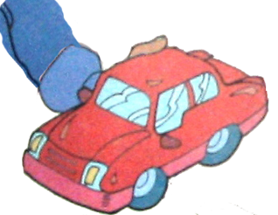

Slide 11
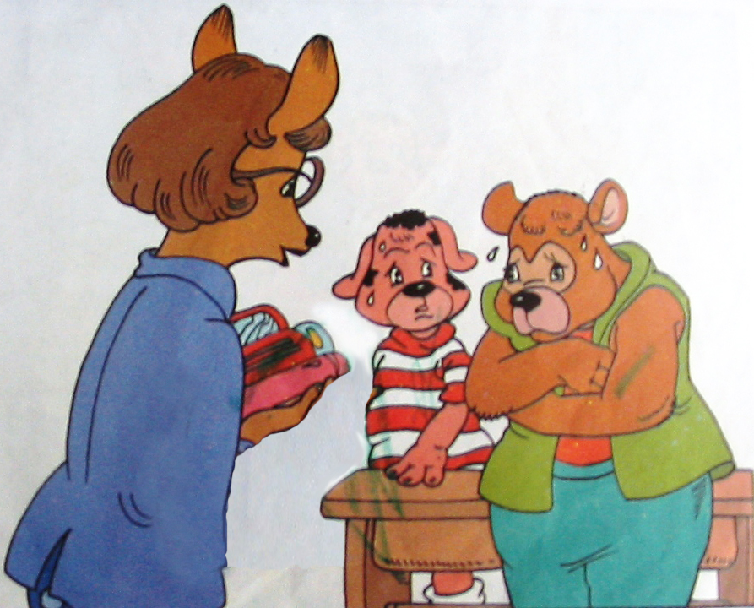


Slide 12
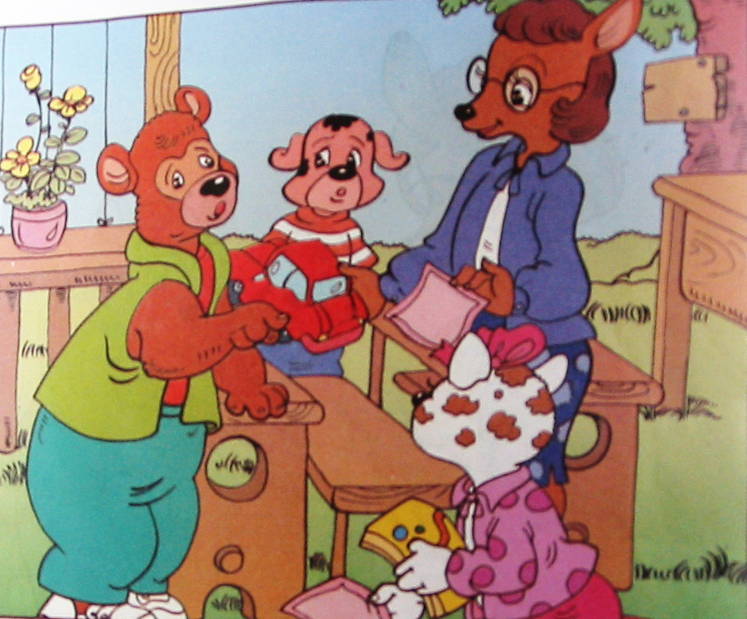

Slide 13
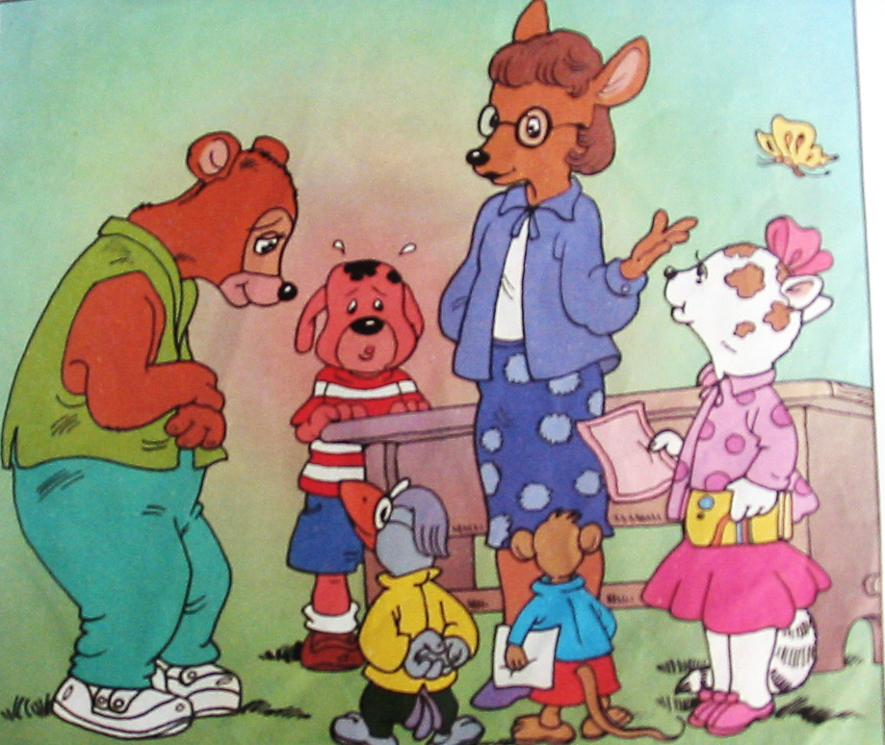

Slide 14
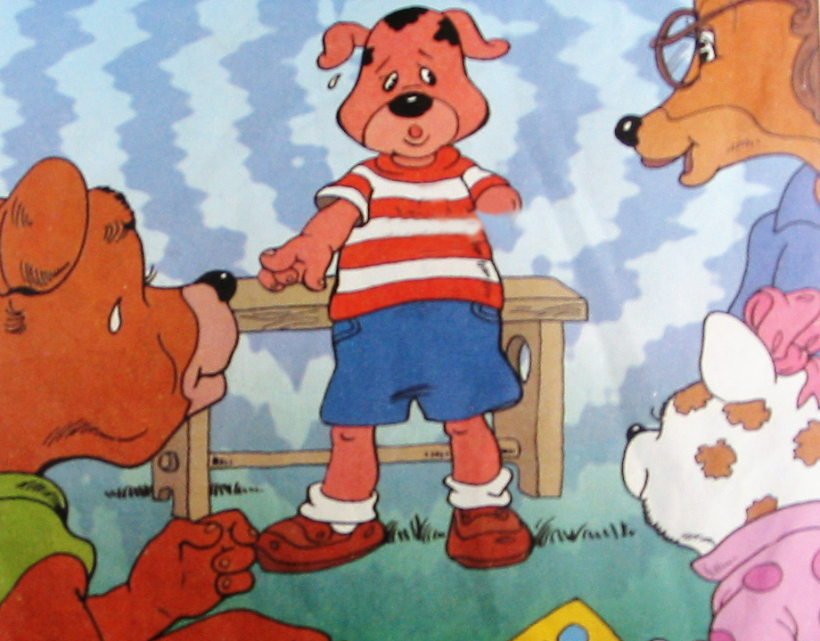


Slide 15
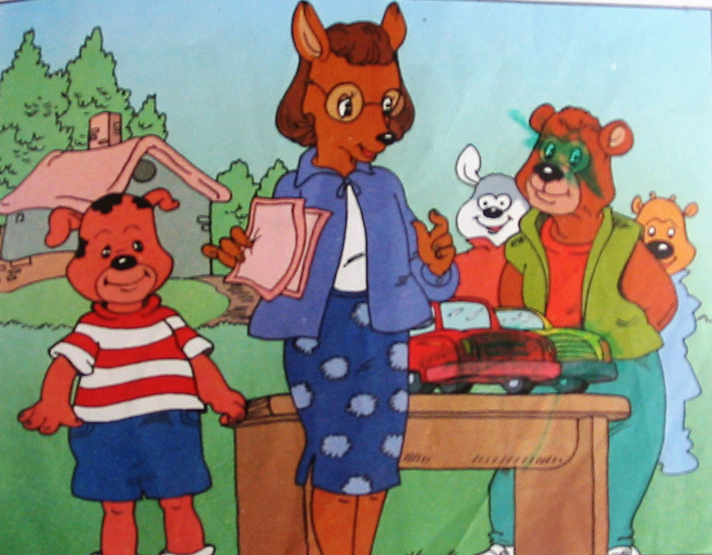

Slide 16
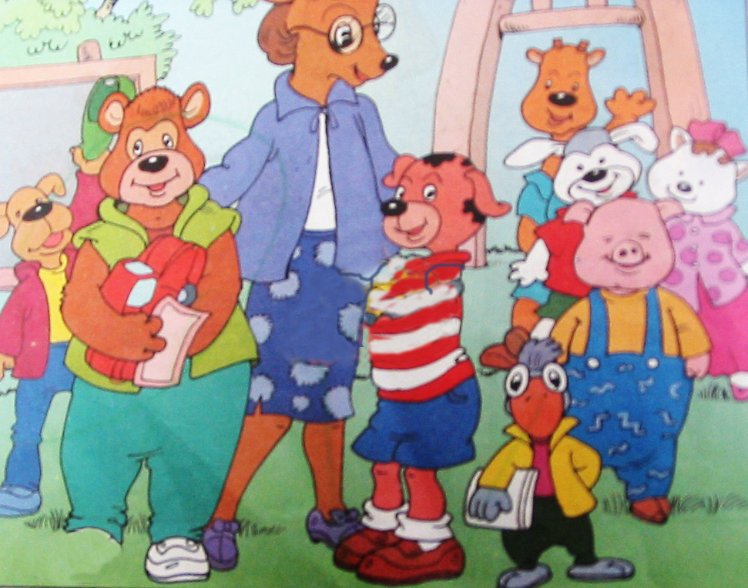



Slide 17

Đàm thoại

Slide 18


